Slide 1

KHÁI NIỆM VÀ VAI TRÒ CỦA
THUẬT TOÁN

Slide 2
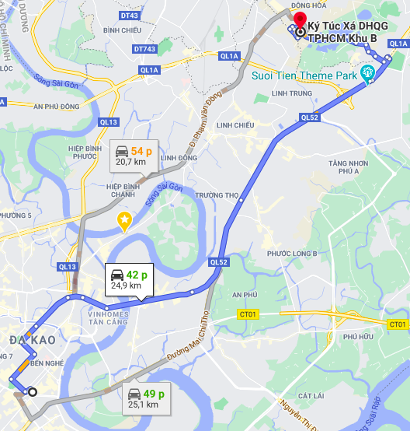



Slide 3
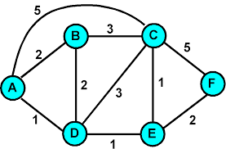



2
1
4

Slide 4
Thuật toán Dijkstra
Bước lặp | Đỉnh đã xét | B | C | D | E | F
KT | A | 2,A | 5,A | 1,A | ∞ | ∞
1 | A,D | 2,A | 2,D | - | 2,D | ∞
2 | A,D,C | 2,A | - |  | 2,D | 4,C
3 | A,D,C,B | - |  |  | 2,D | 4,C
4 | A,D,C,B,E |  |  |  | - | 4,C
5 | A,D,C,B,E,F |  |  |  |  | -

Slide 5
2
1
4

Slide 6
Thuật toán là gì?

Slide 7
Khái niệm
Tập hợp hữu hạn các hướng dẫn rõ ràng để giải quyết một bài toán (vấn đề).
Mở rộng (máy tính): một dãy hữu hạn các bước không mập mờ và có thể thực thi được, quá trình hành động theo các bước này phải dừng và cho được kết quả như mong muốn.

Slide 8
Minh họa
Thuật toán
Input
Output

Slide 9
Thuật toán cần có những tính chất gì?

Slide 10
Tính chất
- Tính xác định/rõ ràng
- Tính đúng/chính xác
- Tính hữu hạn/dừng
- Tính đơn giản
- Tính khách quan
- Tính phổ dụng/phổ quát
- Tính hiệu quả: không gian và thời gian

Slide 11
Những cách biểu diễn thuật toán?

Slide 12
Biểu diễn thuật toán
- Biểu diễn thuật toán bằng ngôn ngữ tự nhiên:
Giải phương trình bậc nhất: ax + b = 0
Bước 1: Nhập 2 số thực a,b
Bước 2: Nếu a = 0:
- Nếu b ≠ 0: phương trình vô định, kết thúc
- Nếu b = 0: gán x = 0, chuyển qua bước 4
Bước 3: Gán x = b/a
Bước 4: Đưa ra nghiệm x, kết thúc

Slide 13
Biểu diễn thuật toán
- Biểu diễn thuật toán bằng lưu đồ thuật toán:
Giải phương trình bậc nhất: ax + b = 0
a = 0
S
Nhập a,b
x = b/a
Xuất x
Đ
b = 0
Đ
x = 0
S
Xuất phương trình vô định

Slide 14
Biểu diễn thuật toán
- Biểu diễn thuật toán bằng mã giả:
Giải phương trình bậc nhất: ax + b = 0
cin: a,b
if a = 0 then:
if b = 0 then:
x = 0, cout: x -> end
else:
cout: pt vô định -> end
x = a/b
cout: x -> end

Slide 15
Có những loại thuật toán nào?

Slide 16
Phân loại thuật toán
- Theo tính năng:
Thuật toán tìm kiếm
Thuật toán sắp xếp
Thuật toán đồ thị
- Theo cách thức thực hiện:
Vét cạn
Đệ quy
Chia để trị
Tham lam
Quy hoạch động...

Slide 17
Học thuật toán có cần thiết không?

Slide 18
Vai trò cần thiết của thuật toán
- Tăng tư duy logic trong giải quyết vấn đề
- Làm nền tảng để học các kiến thức cao hơn như AI, Machine Learning, Deep Learning hay Data Science...
- Điểm cộng khi tham gia phỏng vấn các công ty
- Phát triển cao hơn trong công việc, vào các vị trí Senior, TechLead...

Slide 19
Vai trò của việc phân tích độ phức tạp thuật toán
Đánh giá hiệu quả của thuật toán
Dự đoán thời gian và không gian cần thiết cho bài toán
- So sánh các thuật toán của cùng 1 bài toán

Slide 20
Phân tích thuật toán

Slide 21
Đánh giá thuật toán
Thuật toán được đánh giá bằng:
Thời gian chạy thuật toán.
Không gian, dung lượng bộ nhớ sử dụng.
Thời gian chạy, không gian phụ thuộc vào:
Dự liệu đầu vào
Cách thuật toán hoạt động
Kĩ năng lập trình
Chương trình biên dịch, hệ điều hành
Tốc độ máy tính
…

Slide 22
Thời gian chạy
Có 3 trường hợp:
Thời gian chạy tốt nhất.
Thời gian chạy trung bình.
Thời gian chạy xấu nhât. (thường xuyên)
Vì thế nên khi giải quyết bài toán thì sẽ dựa vào thời gian chạy xấu nhất.

Slide 23
Đánh giá hiệu quả thời gian
Có 2 phương pháp đánh giá độ hiệu quả thời gian:
Phương pháp thực nghiệm(Thực hành): viết code chạy
Phương pháp toán học (lý thuyết): Độ phức tạp

Slide 24
Đánh giá bằng thực nghiệm
Viết chương trình, cài đặt
Cho dữ liệu chạy thử nghiệm
Thực hiện nhiều testcase
Đo thời gian thống kê thời gian thông số
Xấp xỉ biểu đồ
Dễ thực hiện

Slide 25

Đánh giá bằng toán học
Ta có đoạn code sau (Bài tập minh họa):
Đây là đoạn mã thuật toán sắp xếp
(MinSort)
Giả sử:
array là mảng n phần tử (với n là số nguyên).

Slide 26


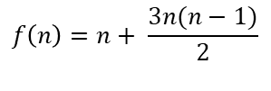
Tính toán độ phức tạp của thuật toán
$$f\left(n\right)=số các bước thược hiện, hoặc là số các phép toán sơ cấp cần thực hiện$$
$$Hàm f là hàm độ phức tạp thời gian, với n là dữ liệu đầu vào$$
$$Điều ta quan tâm là tốc độ tăng của hàm f(n)$$
Ta xét ví dụ ở trên:
$$f\left(n\right)=n+ \frac{3n(n−1)}{2}$$
$$f\left(n\right)=n+1.5n^{2} −1.5n$$
$$f\left(n\right)=1.5n^{2} −0.5n$$

Slide 27
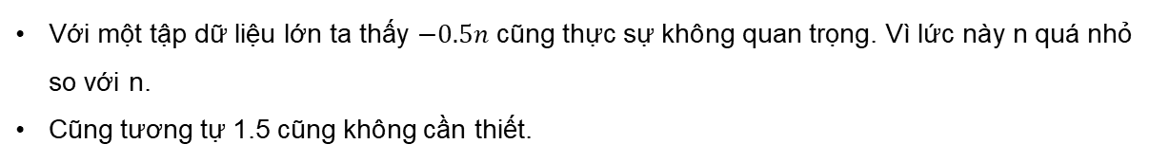

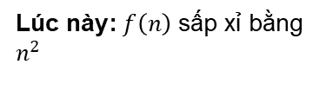
Tính toán độ phức tạp của thuật toán
$$f\left(n\right)=1.5n^{2} −0.5n$$
Với một tập dữ liệu lớn ta thấy $−0.5n$ cũng thực sự không quan trọng. Vì lức này n quá nhỏ so với n.
Cũng tương tự 1.5 cũng không cần thiết.
Lúc này: $f\left(n\right)$ sấp xỉ bằng $n^{2}$

Slide 28
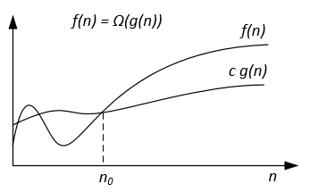

Big O Notation
Gọi $f, g$là các hàm số dương không giảm trên tập số nguyên dương. Ta gọi $f(n) thuộc O(g(n))$nếu tồn tại giá trị $c$và $n_{0}$ thỏa:
$$∀n>n_{0}, f(n) < c. g(n)$$
Điều đó nghĩa với $c$ nào đó thì đồ thị $f$ luôn nằm dưới đồ thi $c.g$ từ điểm $n_{0}$. Có nghĩa $f$ không vượt quá tốc độ tăng của hàm $g$.

Slide 29


Big O Notation
$$∀n>n_{0}, f(n) < c. g(n)$$
Được diễn dịch: $f(n)$thuộc $O\left(g\left(n\right)\right) \left(O là tập hợp của các hàm sồ\right).$ Hay ta viết lại là:
$$f\left(n\right)=O(g\left(n\right))$$
Dấu bằng không có tính đối xứng.
Định nghĩa trên được biết tới là ký hiệu O-lớn và được sử dụng để chỉ ra cận trên của tốc độ tăng của một hàm số.

Slide 30
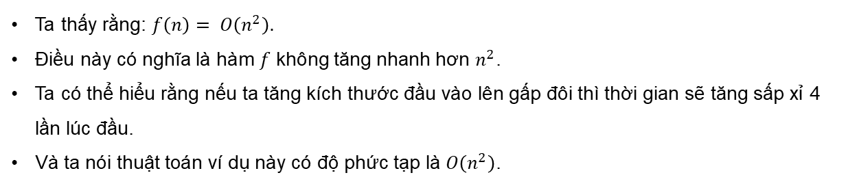

Big O Notation
Xét lại ví dụ:
$$f\left(n\right)=1.5n^{2} −0.5n$$
Ta thấy rằng: $f\left(n\right)= O\left(n^{2}\right).$
Điều này có nghĩa là hàm $f$ không tăng nhanh hơn $n^{2}$.
Ta có thể hiểu rằng nếu ta tăng kích thước đầu vào lên gấp đôi thì thời gian sẽ tăng sấp xỉ 4 lần lúc đầu.
Và ta nói thuật toán ví dụ này có độ phức tạp là $O\left(n^{2}\right)$.

Slide 31
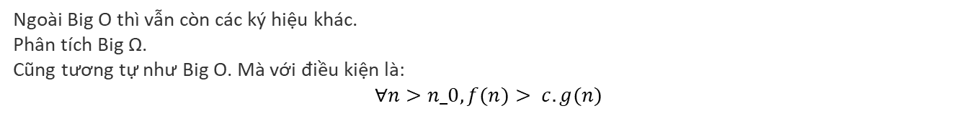
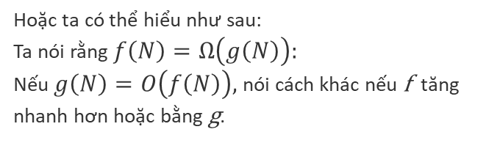
Big Ω (Omega) Notation
Ngoài Big O thì vẫn còn các ký hiệu khác.
Phân tích Big Ω.
Cũng tương tự như Big O. Mà với điều kiện là:
$$∀n>n_0, f(n)> c. g(n)$$
Hoặc ta có thể hiểu như sau:
Ta nói rằng $f\left(N\right)=Ω\left(g\left(N\right)\right):$
Nếu $g\left(N\right)=O\left(f\left(N\right)\right),$nói cách khác nếu f tăng nhanh hơn hoặc bằng g.

Slide 32
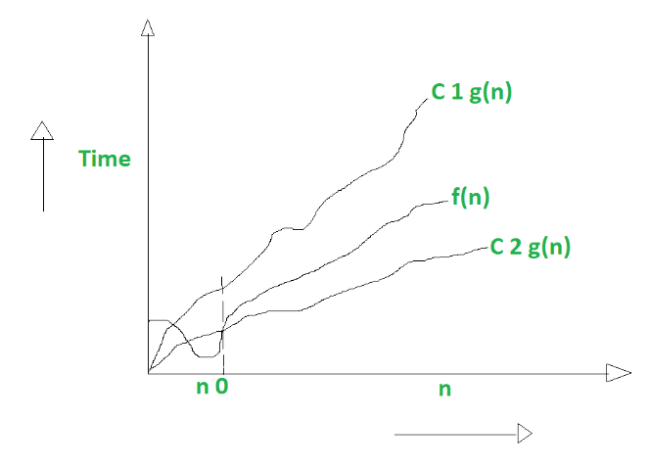

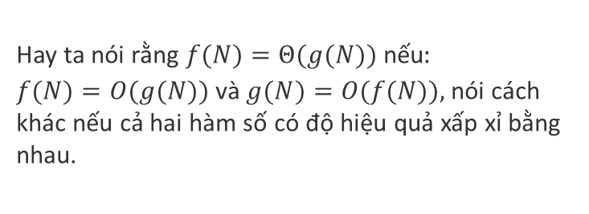
Big Θ (Theta) Notation
Với f vào g. Gọi f thuộc Θ(g(n)) nếu tồn tại đồng thời $c_{1}$, $c_{2}$ để thỏa:
$$∀n>n_{0}, f\left(n\right)<c_{1}. g\left(n\right)$$
$$∀n>n_{0}, f\left(n\right)>c_{2}. g(n)$$
Hay ta nói rằng $f(N)=Θ(g(N))$nếu$:$
$f(N)=O(g(N))$và$g(N)=O(f(N)),$nói cách khác nếu cả hai hàm số có độ hiệu quả xấp xỉ bằng nhau.

Slide 33
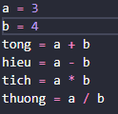
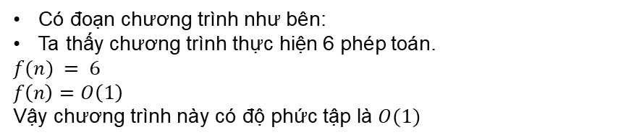

Example
Có đoạn chương trình như bên:
Ta thấy chương trình thực hiện 6 phép toán.
$$f(n) = 6$$
$$f\left(n\right)=O\left(1\right)$$
Vậy chương trình này có độ phức tập là $O(1)$
Suy ra: những dòng lệnh bình thường (Sequential Statements) chỉ có độ phức tạp là $O(1)$

Slide 34
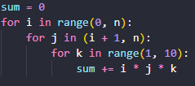
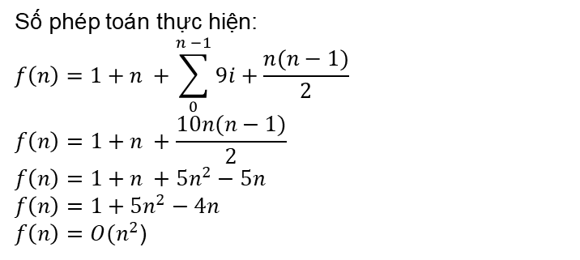

Example
Số phép toán thực hiện:
$$f\left(n\right)=1+n +\sum_{0}^{n −1}{9i}+\frac{n(n−1)}{2}$$
$$f\left(n\right)=1+n +\frac{10n(n−1)}{2}$$
$$f\left(n\right)=1+n +5n^{2}−5n$$
$$f\left(n\right)=1+5n^{2}−4n$$
$f\left(n\right)=O(n^{2}$)
Kết luận: đoạn code trên có độ phức tạp là $O(n^{2}$).
Vòng lặp for 0 to n: sẽ có độ phức tạp $O(n$).

Slide 35
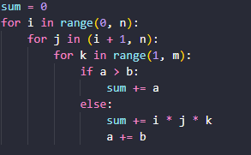
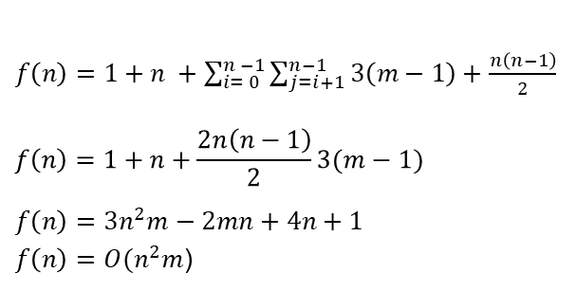

Example
Trong trường hợp này có câu điều kiện:
ta chọn trường hợp xấu nhất.
$f\left(n\right)=1+n +\sum_{i= 0}^{n −1}{\sum_{j=i+1}^{n−1}{3\left(m−1\right)+}}$ $\frac{n\left(n−1\right)}{2}$
$$f\left(n\right)=1+n+\frac{2n\left(n−1\right)}{2}3(m−1)$$
$$f\left(n\right)=3n^{2}m−2mn+4n+1$$
$f\left(n\right)=O(n^{2}m$)
Vậy đoạn code trên có độ phức tạp là $O(n^{2}m$)

Slide 36
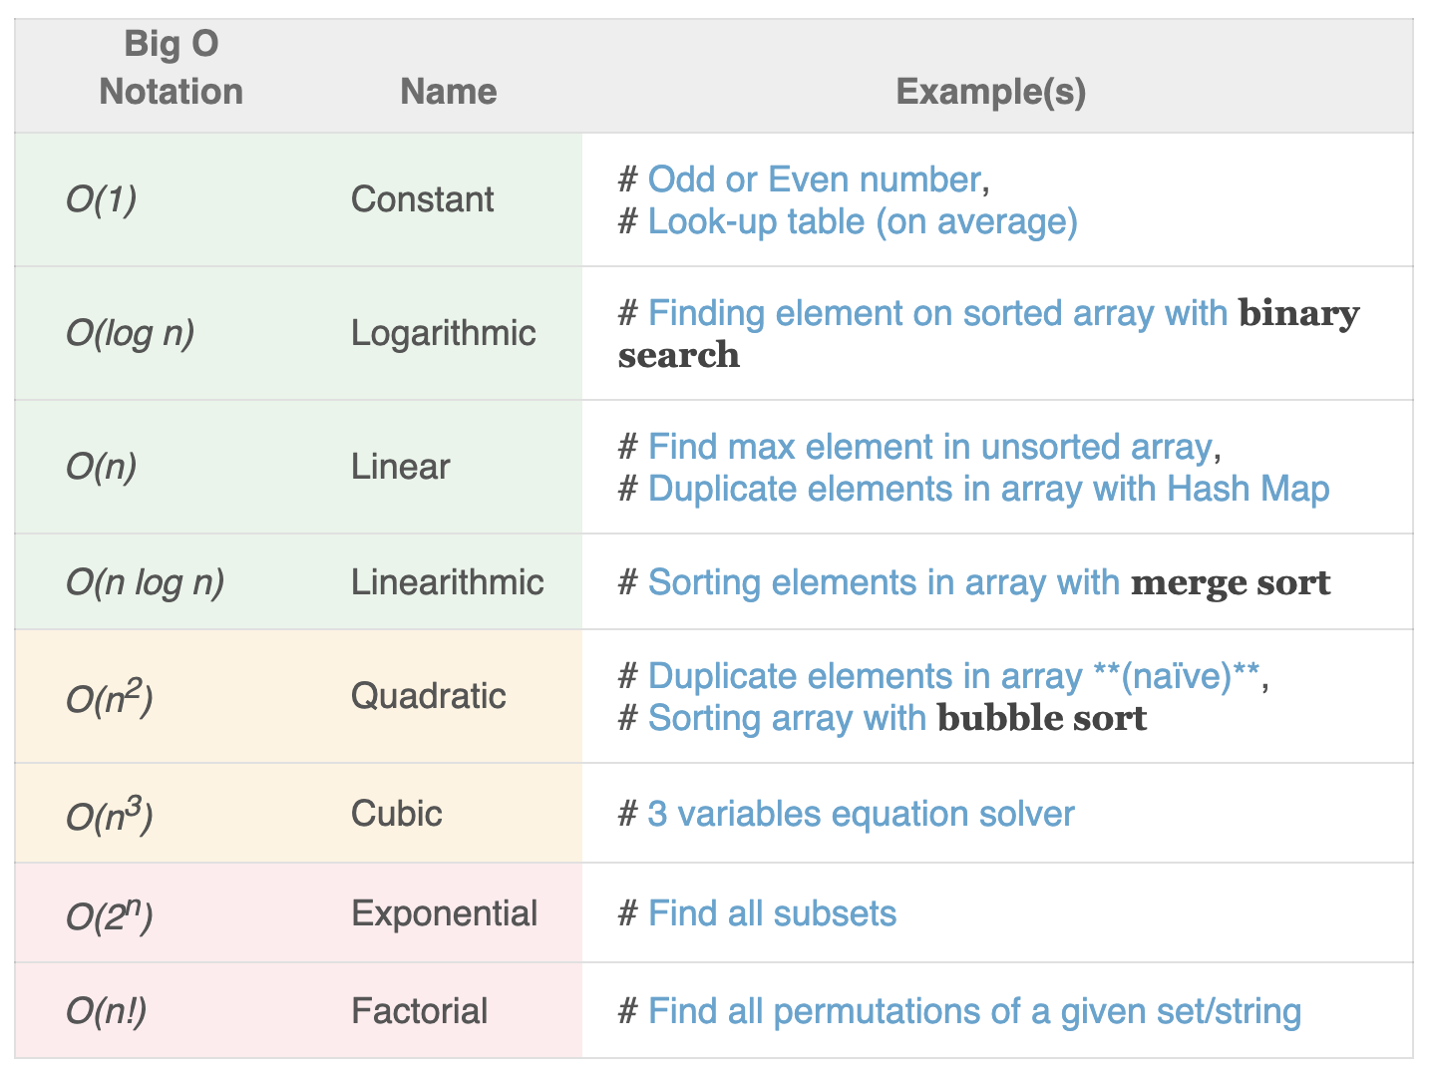
8 độ phức tạp phổ biến

Slide 37
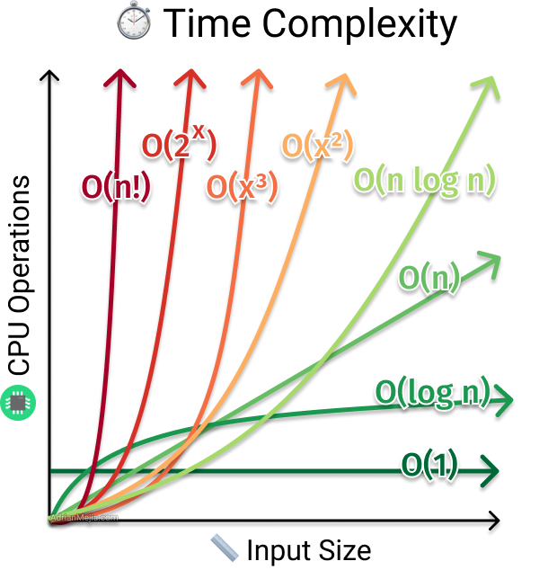
8 độ phức tạp phổ biến

Slide 38
3 quy tắc tính toán độ phức tạp của thuật toán

Slide 39
Quy tắc bỏ hằng số
T(n) = O(c.f(n)) với c là hằng số. Ta có thể bỏ hằng số:
T(n) = O(c.f(n)) = O(f(n)).

Slide 40
Quy tắc lấy max
Nếu T1(n), T2(n) là thời gian thực thi của 2 đoạn chương trình P1, P2 với T1(n) = O(f(n)), T2(n) = O(g(n)) thì thời gian thực thi của 2 đoạn chương trình P1, P2 nối tiếp nhau là:
T(n) = O(max(f(n),g(n)))
VD: P1 có T1(n) = O(1) và P2 có T2(n) = O(n^2) (P1 và P2 độc lập)
Thì T(n) = O(max(1,n^2)) = O(n^2)

Slide 41
Quy tắc cộng
Nếu T1(n), T2(n) là thời gian thực thi của 2 đoạn chương trình P1, P2 với T1(n) = O(f(n)), T2(n) = O(g(n)) thì thời gian thực thi của 2 đoạn chương trình P1, P2 nối tiếp nhau là:
T(n) = T1(n) + T2(n) = O(f(n) + g(n))

Slide 42
Quy tắc nhân
Nếu T1(n), T2(n) là thời gian thực thi của 2 đoạn chương trình P1, P2 với T1(n) = O(f(n)), T2(n) = O(g(n)) thì thời gian thực thi của 2 đoạn chương trình P1, P2 lòng vào nhau là:
T(n) = O(f(n)*g(n))
VD: P1 có T1(n) = O(n) và P2 có T2(n) = O(n^2) (P1 và P2 lồng nhau)
Thì T(n) = O(n*n^2) = O(n^3)

Slide 43
Quy tắc tổng quát
Các lệnh gán, nhập, xuất: O(1)
Thời gian thực hiện một chuỗi tuần tự các câu lệnh được xác định bằng quy tắc cộng.
Thời gian thực hiện cấu trúc lệnh IF…ELSE: Max(DK,CV1,CV2) với CV1 là thời gian thực hiện các lệnh của IF, tương tự CV2 là ELSE.
Thời gian thực hiện vòng lặp là = số lần lặp * thời gian thực hiện thân vòng lặp.

Slide 44
Quiz
Có thuật toán A như sau:
+ input : n
+ thuật toán A : →nhận input
{chạy một lệnh O(1) n lần} (vòng lặp)
→xuất output
Độ phức tạp của thuật toán A là:
O(1) B.O(n)
C. O(n^2) D. O(log(n))

Slide 45
Quiz
. Có thuật toán B gần giống A:
+ input : n
+ thuật toán B : →nhận input
{chạy lệnh bên dưới n lần} (vòng lặp)
{chạy một lệnh O(1) n lần} (vòng lặp trong vòng lặp)
→xuất output
Độ phức tạp của thuật toán B là:
O(1) B.O(n)
C. O(n^2) D. O(log(n))

Slide 46
Quiz
Có thuật toán C gần giống A:
+ input : n
+ thuật toán C : →nhận input
{chạy một lệnh O(1) n lần} (vòng lặp)
{chạy một lệnh O(1) 2n lần} (vòng lặp)
→xuất output
Độ phức tạp của thuật toán C là:
O(1) B.O(n)
C. O(n^2) D. O(log(n))

Slide 47
Hoàn thành hàm tính tổng các số chẵn thuộc khoảng [ 2 , n ] (C++). Cho biết độ phức tạp
int sum(int n)
{
//…
}
Vd :
sum(10) = 30 //2+4+6+8+10
sum(11) = 30 //2+4+6+8+10
sum(5) = 6 //2+4

Slide 48
Hoàn thành hàm tính số Fibonacci thứ n. Cho biết độ phức tạp.
int fibo(int n)
{
//…
}
Dãy Fibonacci : 1 1 2 3 5 8 13 21 …
fibo(3) = 2
fibo(6) = 8

Slide 49
Cho một mảng A có n phần tử số nguyên. Với n > 1
Tìm hiệu lớn nhất khi lấy bất kỳ A[x] – A[y] với x > y.
Cho biết độ phức tạp.
int maxDiff(int A[], int n)
{
//…
}
Mảng A = [ 9, 1, 2, 8, ], n = 4
maxDiff(A,n) = 7 // A[3] – A[1] = 8 -1 = 7

Slide 50


THANKS FOR LISTENING!

